Slide 1
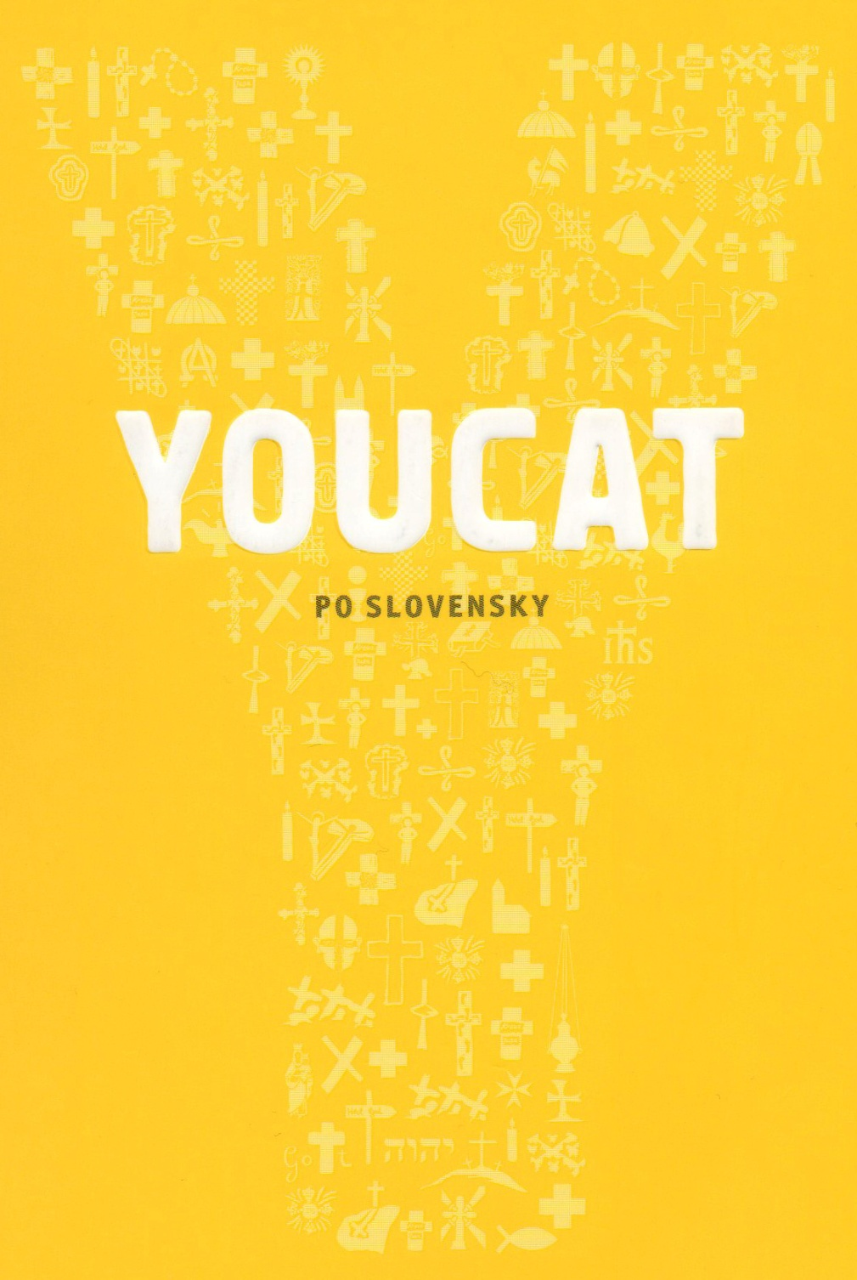

Slide 2
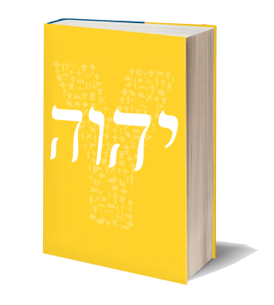
(I. 1.) Verím v Boha, Otca všemohúceho, Stvoriteľa neba i zeme,
(II. 2.) i v Ježiša Krista, jeho jediného Syna, nášho Pána,
(II. 3.) ktorý sa počal z Ducha Svätého, narodil sa z Márie Panny,
(II. 4.) trpel za vlády Poncia Piláta, bol ukrižovaný, umrel a bol pochovaný;
(II. 5.) zostúpil k zosnulým, tretieho dňa vstal z mŕtvych,
(II. 6.) vystúpil na nebesia, sedí po pravici Boha Otca
všemohúceho.
(II. 7.) Odtiaľ príde súdiť živých i mŕtvych.
(III. 8.) Verím v Ducha Svätého,
(III. 9.) v svätú Cirkev katolícku, v spoločenstvo svätých,
(III. 10.) v odpustenie hriechov,
(III. 11.) vo vzkriesenie tela
(III. 12.) a v život večný.
Amen.

Slide 3
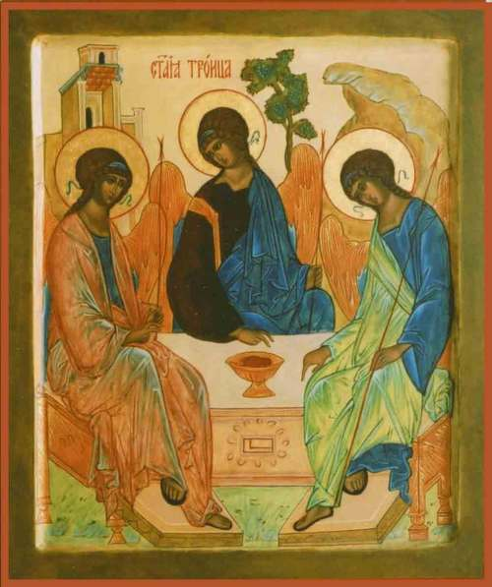
Verím v Boha Otca
dáva nám poznať svoje meno
– oslovenie
je pravda a láska →
→ nie samota, ale spoločenstvo
→ Trojica
1. najväčšie tajomstvo:
1 + 1 + 1 =
→ krst, prežehnanie
1

Slide 4
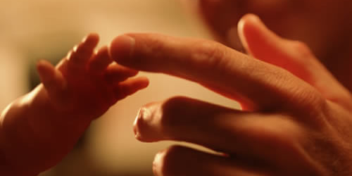
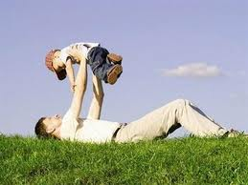
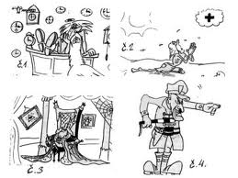
Otec
falošné predstavy Jn 1,18
Jn 1,18 → Ježiš: skutočná predstava
„Otče náš“
vlastnosti aj ♂ aj ♀, ale...

Slide 5
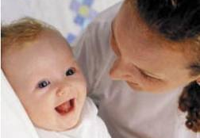
všemohúci Stvoriteľ
- všemohúcnosť Boha ≠ človeka
- prírodné vedy, evolúcia?
náhoda?
- „dielo 6 dní“
- siedmy deň
46
vďačne prijať vlastné bytie
spolu s celým stvorením

Slide 6
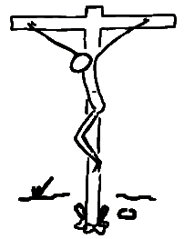
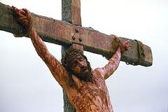
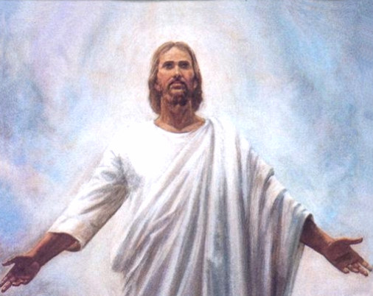
Božia prozreteľnosť
tajomné riadenie  moja sloboda
moja spolupráca : Matka Tereza
prečo zlo?
z naj zla naj dobro
⇨
50

Slide 7
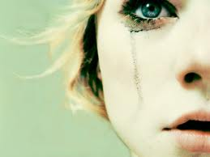
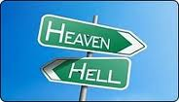
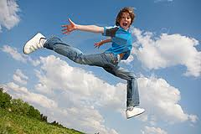
nebo
nebo – stav nebeskej blaženosti
peklo – stav definitívneho odlúčenia od Boha
anjeli – osobné spojenie medzi mnou a Bohom
52
53
54

Slide 8
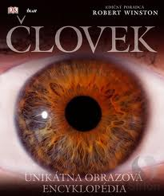
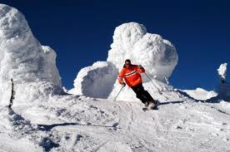
človek
vrchol stvorenia: rozum a sloboda
zvieratá: nadradenosť, nie svojvoľnosť
♂ rovnosť ≠ rovnakosť ♀
duša
„homosexuáli“

Slide 9
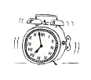
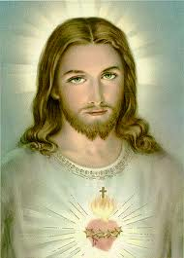
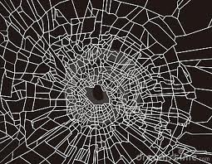
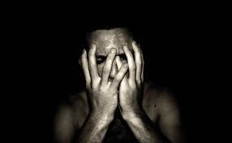
pád človeka
hriech: odmietnutie Boha, porušenie prikázania
narušená harmónia
dedičný hriech: stav, do ktorého sa narodíme
neberie nám slobodu
Boh nás nenecháva „v kaši“
posiela nám Záchrancu

